Slide 1
Оптимальные размеры государства
А. Илларионов
Советник Президента России
8 апреля 2004 г.
© Институт экономического анализа

Slide 2
Наступление государства

Slide 3
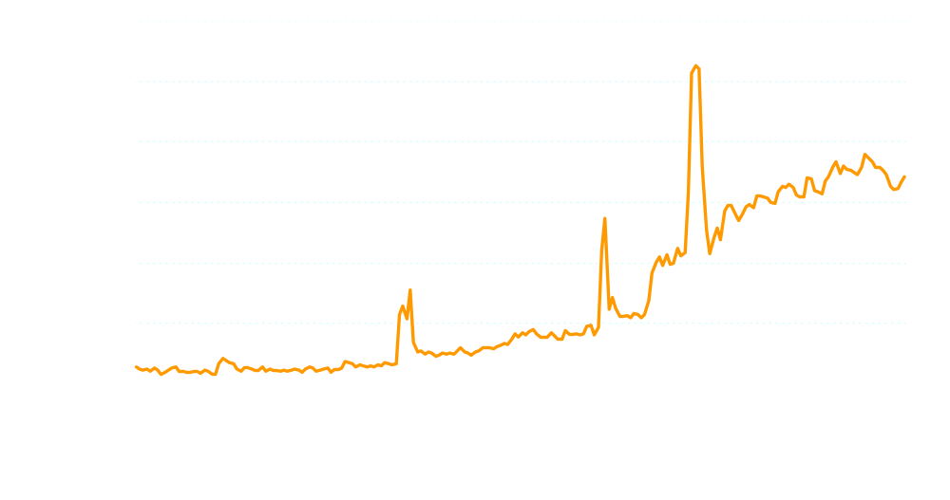
Размеры государства в % к ВВП,
США, 1789–2002

Slide 4
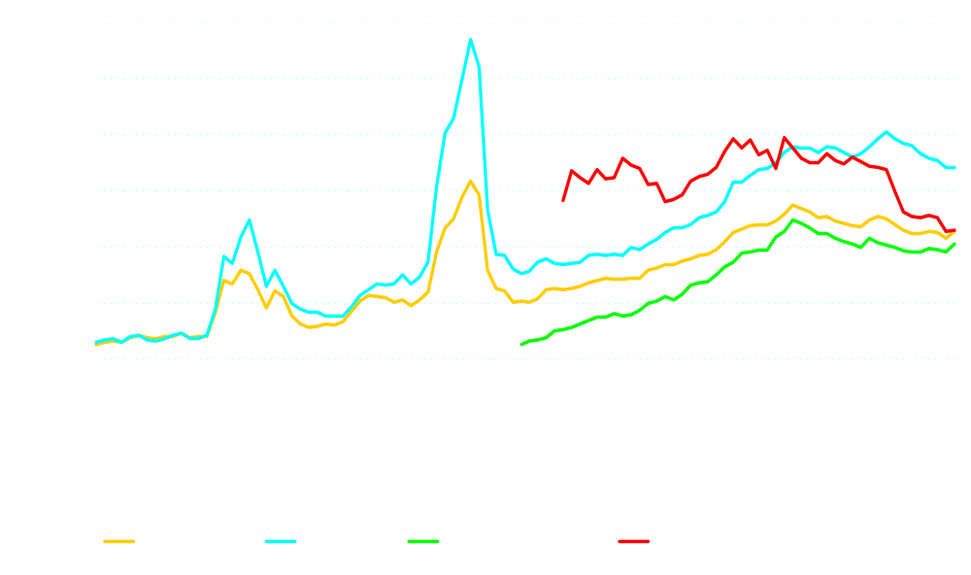
Размеры государства в мире, 1900-2002
Notes:
5
5

Slide 5
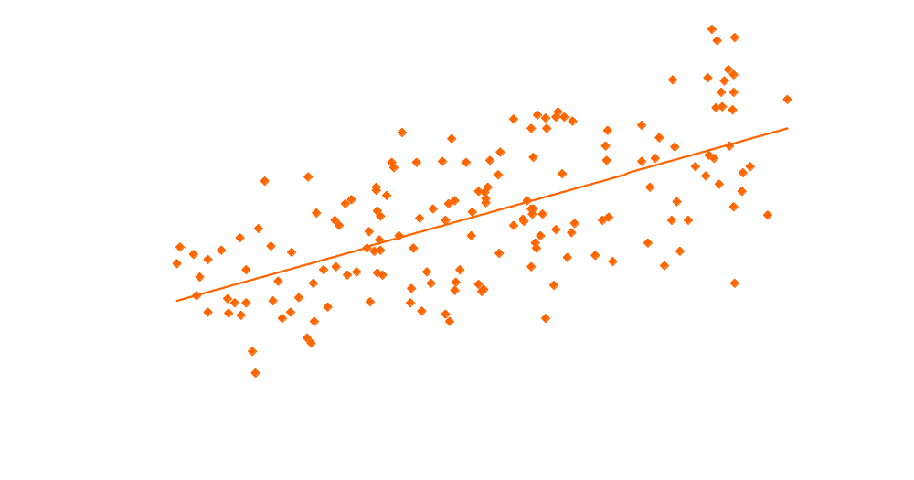
Закон Вагнера – уровень экономического развития и размеры государства, 1991-2000 (166 стран)
Notes:
25

Slide 6
Размеры государства и экономический рост

Slide 7

Размеры государства и экономический рост в США в 1950–2002 гг.
Notes:
35

Slide 8
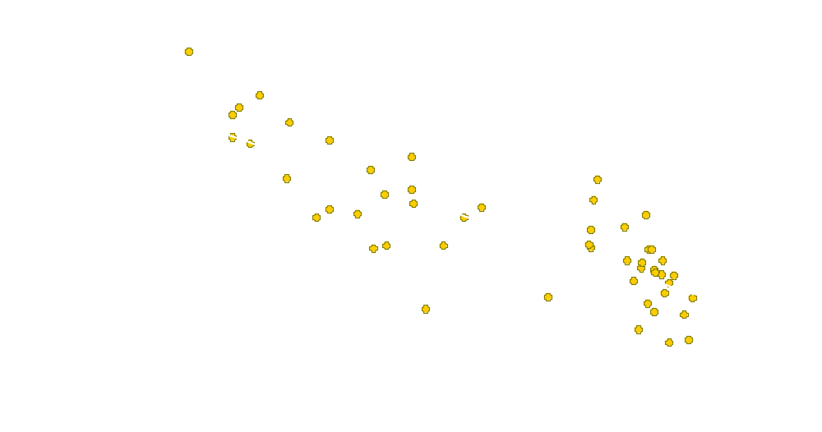
Размеры государства и экономический рост в Германии в 1950–2002 гг.
Notes:
35

Slide 9

Размеры государства и экономический рост в Японии в 1950–2002 гг.
Notes:
35

Slide 10
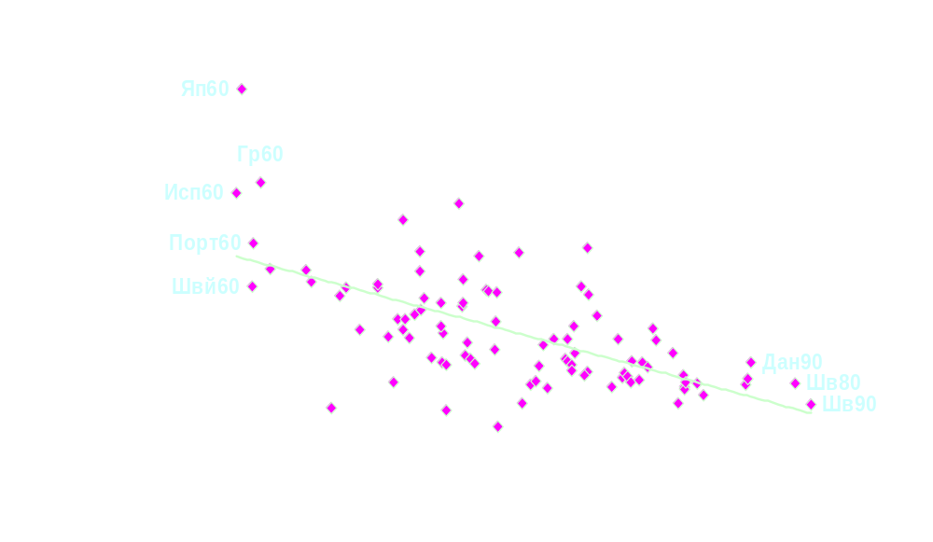
Размеры государства и экономический рост в странах ОЭСР в 1960–2000 гг.
(24 страны, 94 наблюдения по 4 десятилетиям)
Снижение удельного веса государственных расходов в ВВП на 10 процентных пунктов ассоциируется при прочих равных условиях с повышением долгосрочных темпов прироста ВВП на 1%
Notes:
22

Slide 11

Размеры государства и экономический рост в России в 1992–2003 гг.
Notes:
35

Slide 12
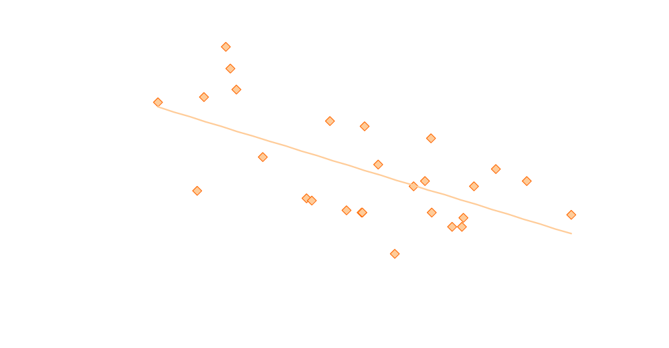
Размеры государства и экономический рост в странах с переходной экономикой в 1999–2002 гг. (27 стран)
Notes:
23

Slide 13
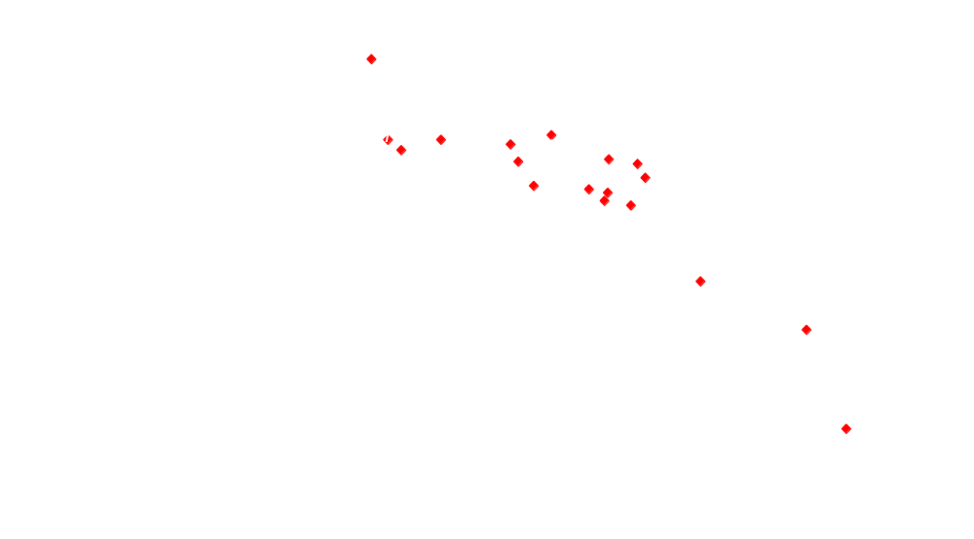
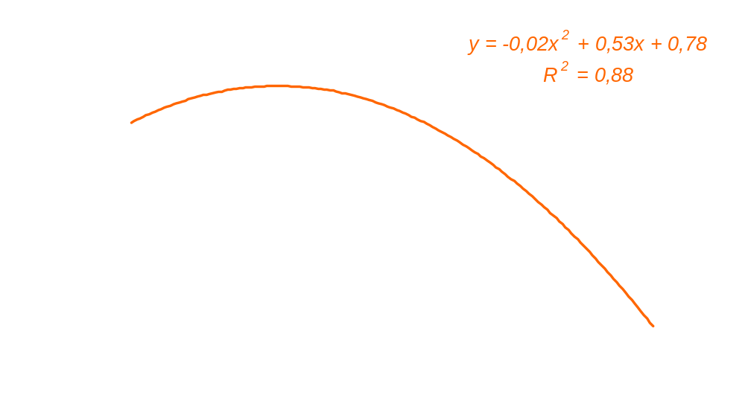
Размеры государства и экономический рост в крупных среднеразвитых странах мира в 1991–2000 гг. (18 стран)
Кривая экономического роста
15-19%
Notes:
31

Slide 14
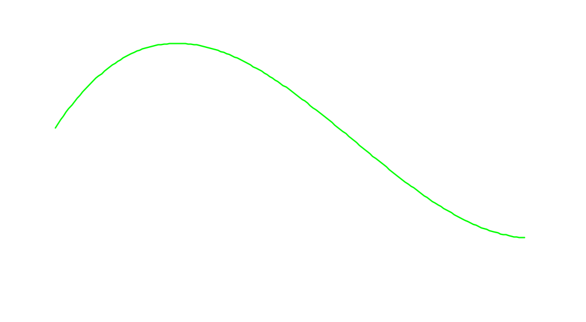
Кривая экономического роста
(теоретическое представление)
критические
оптимальные
необходимые
избыточные
катастрофические
Notes:
33

Slide 15
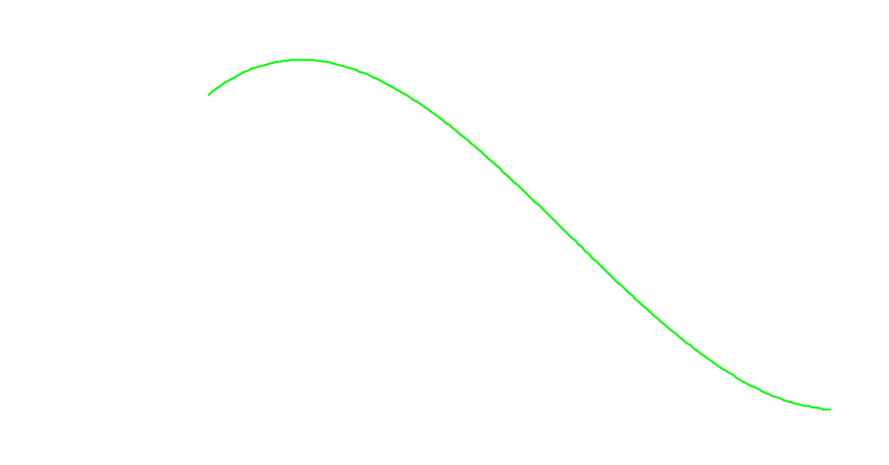
Кривая экономического роста для России
Размеры государства в России являются избыточными.
?
Избыточные размеры государства препятствуют экономическому росту.
1999-2001, 2003 (33,8; 7,2)
2002 (37,0; 4,3)
1995-1998 (41,2; -2,9)
Необходимо
их сокращение
до оптимального уровня.
1992-1994 (49,8; -12,0)
Notes:
33

Slide 16
Примеры управления размерами государства

Slide 17
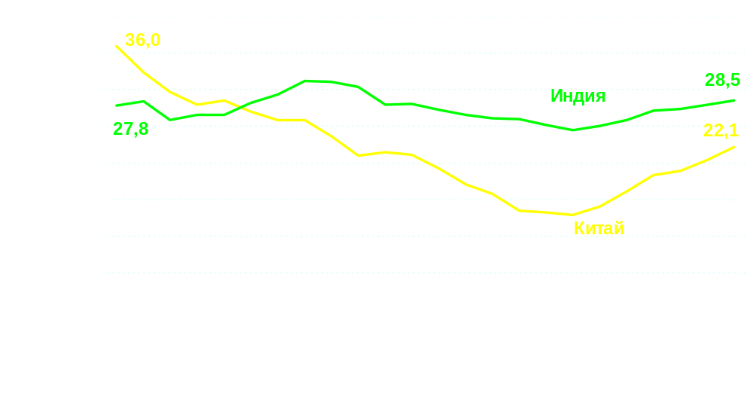
Размеры государства в Китае и Индии в 1979–2002 гг.
Notes:
Adviser03/Oil/Net oil export группы 2 abc 99/лист GDP99pc

Slide 18
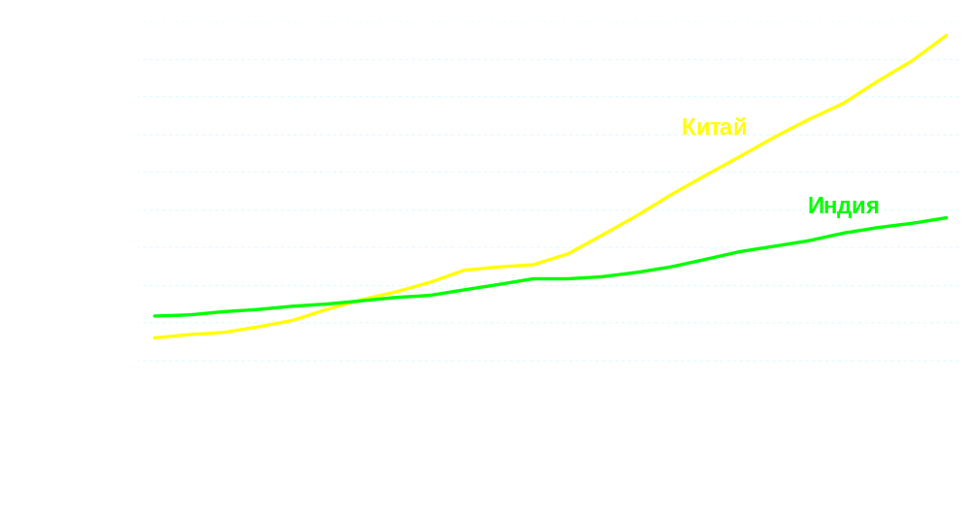
ВВП на душу населения в Китае и Индии в 1979–2002 гг.
2,0 раза
73%

Slide 19
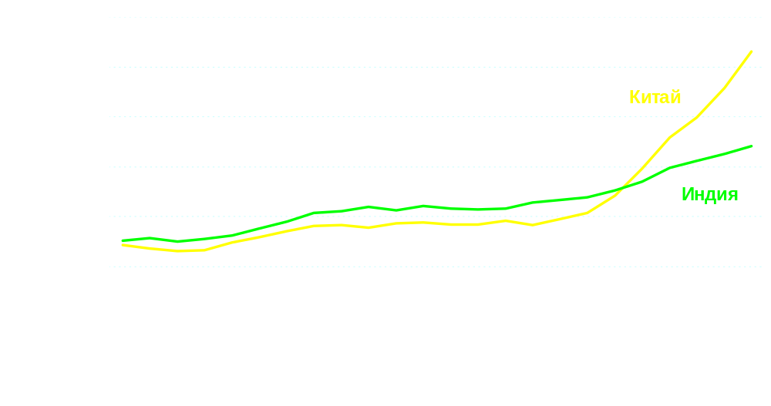
Государственные расходы на душу населения в Китае и Индии в 1979–2002 гг.
1,6 раза
94%

Slide 20
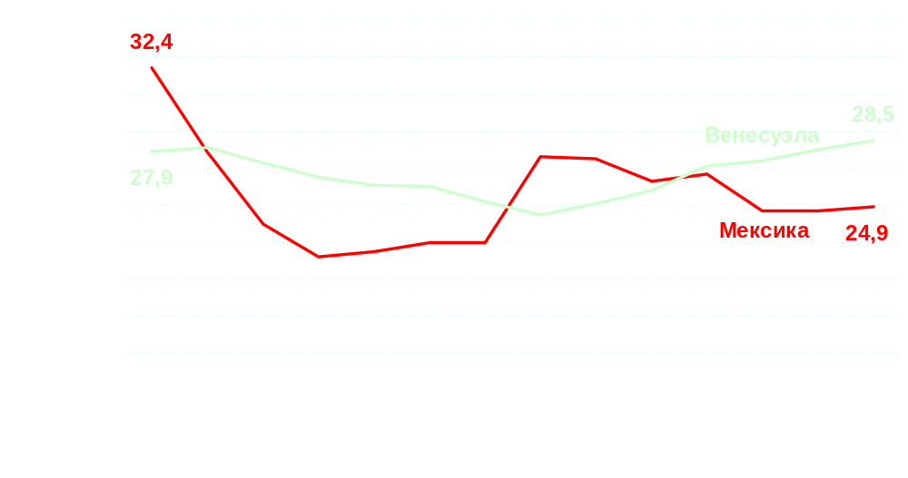
Государственные расходы в % к ВВП в Мексике и Венесуэле в 1989-2002 гг.

Slide 21
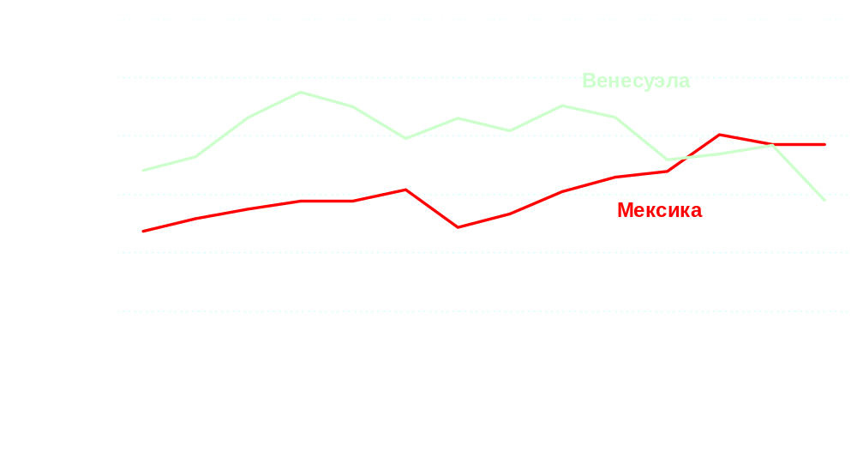
ВВП на душу населения в Мексике и Венесуэле в 1989-2002 гг.
112%
88%

Slide 22
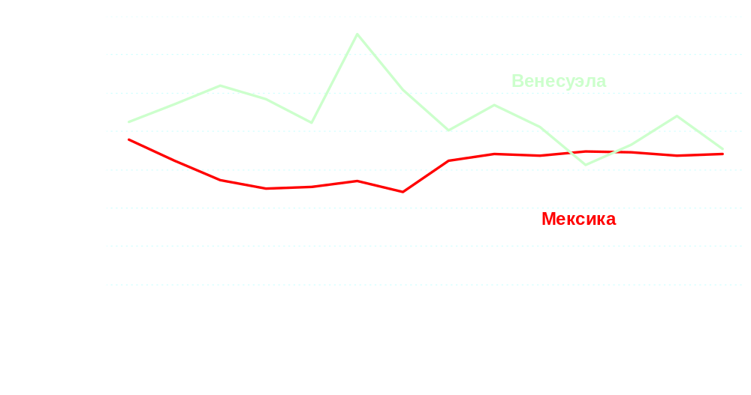
Государственные расходы на душу населения в Мексике и Венесуэле в 1989-2002 гг.
91%
97%

Slide 23
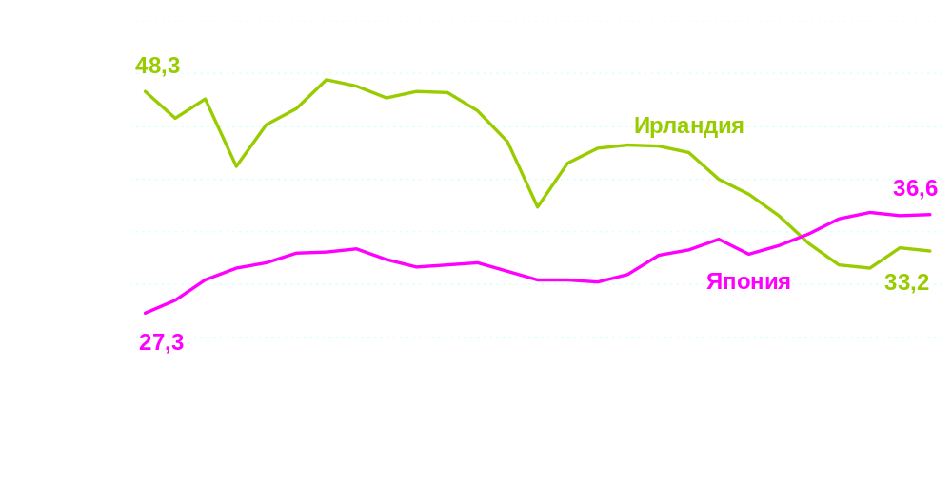
Размеры государства в Ирландии и Японии в 1976–2002 гг.
Notes:
Adviser03/Oil/Net oil export группы 2 abc 99/лист GDP99pc

Slide 24
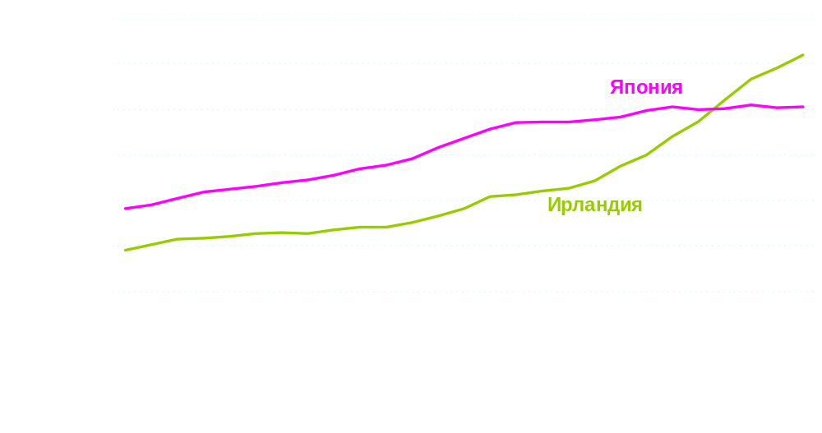
ВВП на душу населения в Ирландии и Японии в 1976–2002 гг.
123%
67%
Notes:
Adviser03/Oil/Net oil export группы 2 abc 99/лист GDP99pc

Slide 25
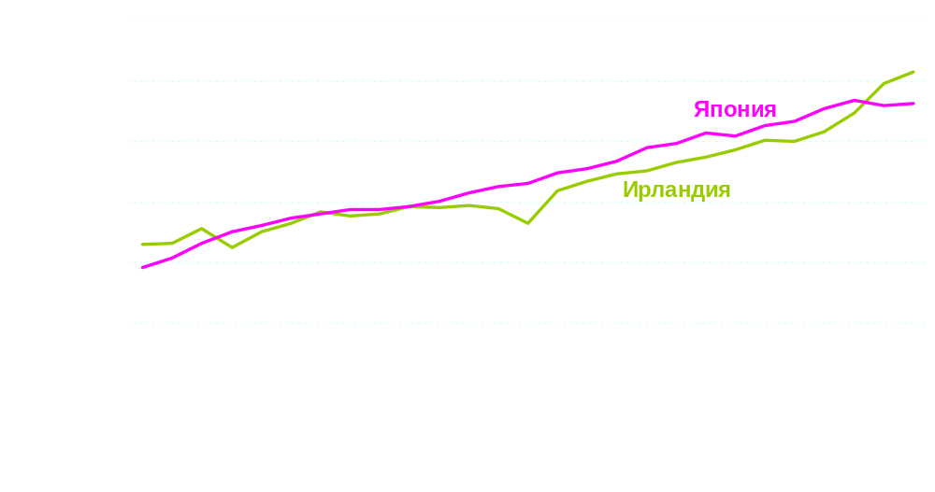
Государственные расходы на душу населения в Ирландии и Японии в 1976–2002 гг.
111%
120%
Notes:
Adviser03/Oil/Net oil export группы 2 abc 99/лист GDP99pc

Slide 26
Какой размер государства можно считать оптимальным?

Slide 27
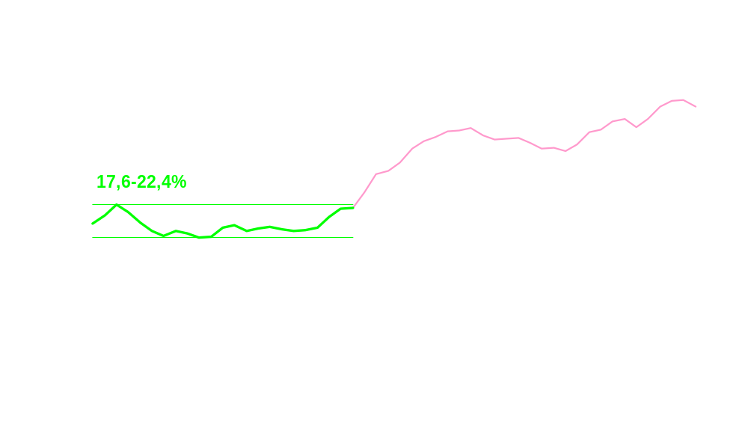
Удельный вес государственных расходов в ВВП в Японии в 1951–2002 гг.
Notes:
16

Slide 28
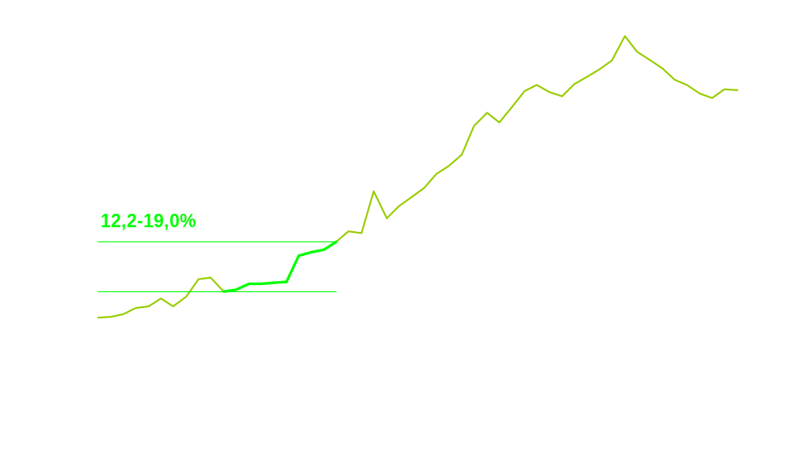
Удельный вес государственных расходов в ВВП в Испании в 1951–2002 гг.
Notes:
16

Slide 29
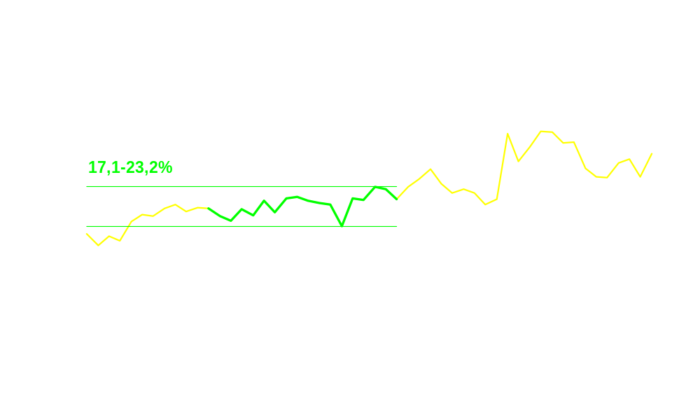
Удельный вес государственных расходов в ВВП в Тайване в 1951–2002 гг.
Notes:
16

Slide 30
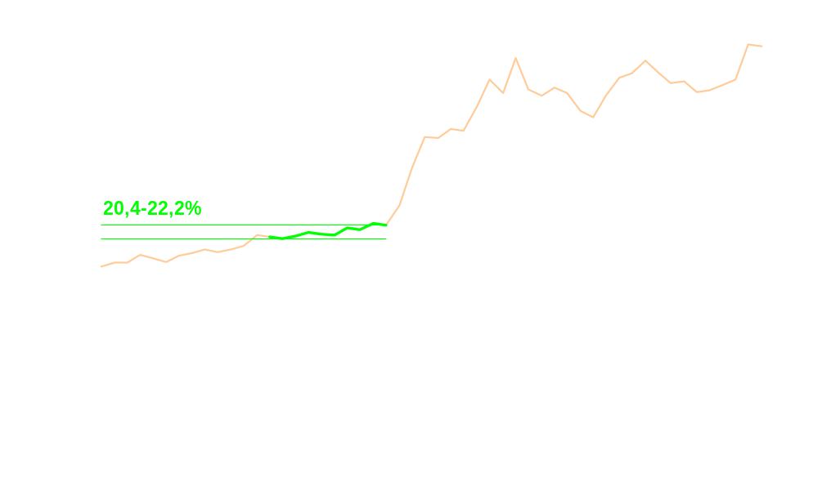
Удельный вес государственных расходов в ВВП в Португалии в 1951–2002 гг.
Notes:
16

Slide 31
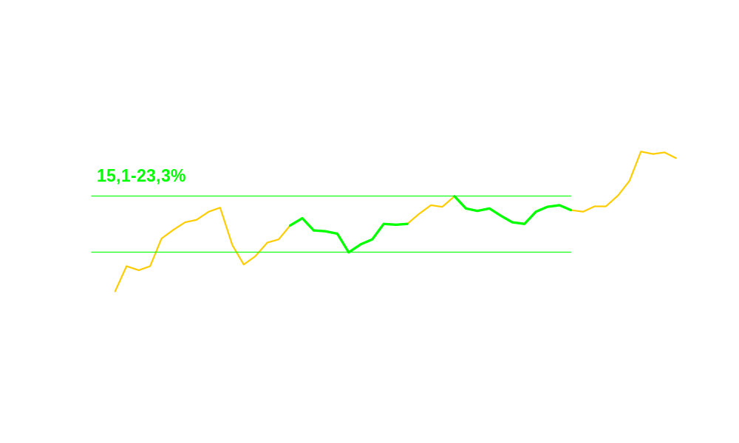
Удельный вес государственных расходов в ВВП в Корее в 1951–2002 гг.
Notes:
16

Slide 32
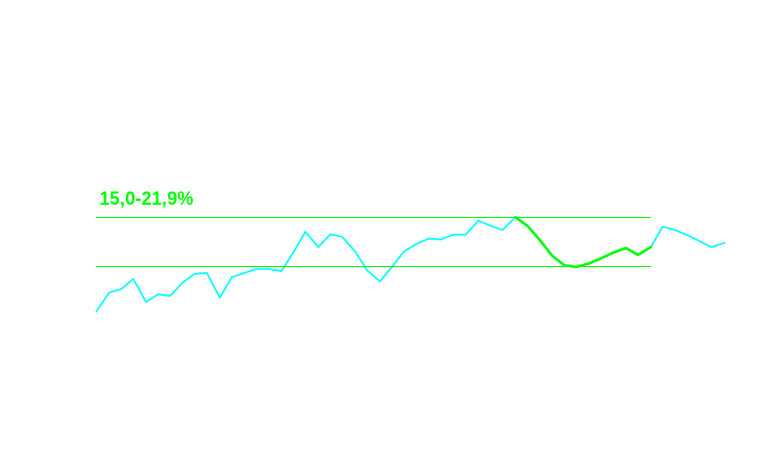
Удельный вес государственных расходов в ВВП в Таиланде в 1951–2002 гг.
Notes:
16

Slide 33
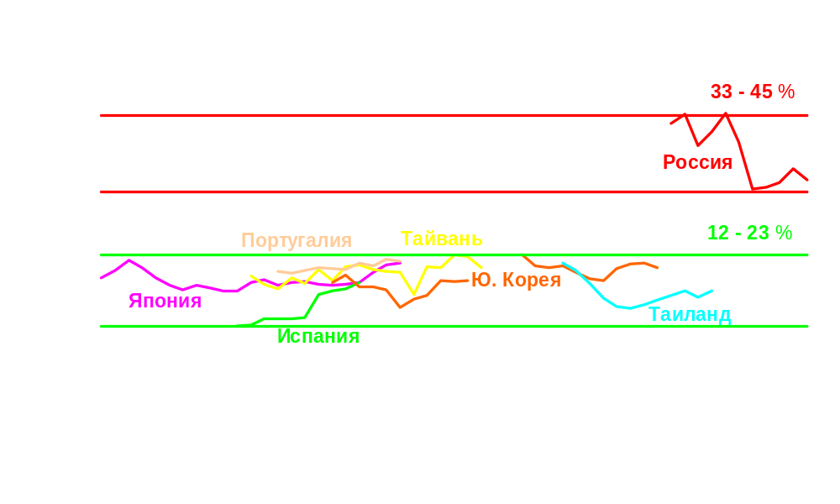
Размеры государства в странах –
«экономических чудесах» в 1951–2003 гг. и в России в 1993–2003 гг.
Notes:
16

